Slide 1

TOÁN

Slide 2

BÀI:
CÁC SỐ 1, 2, 3

Slide 3

HOẠT ĐỘNG 1:KHỞI ĐỘNG

Slide 4
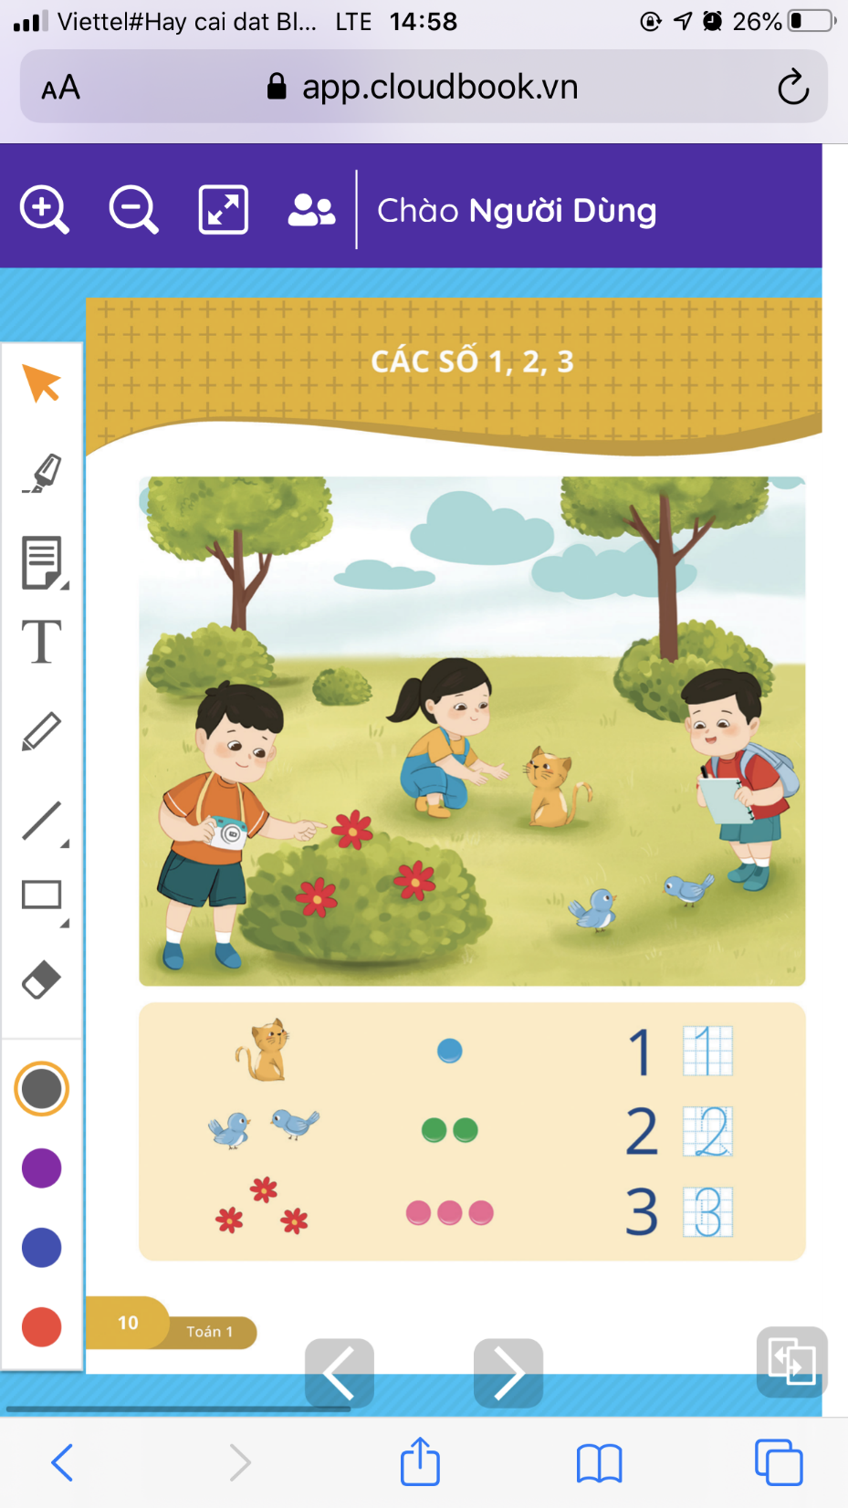
HOẠT ĐỘNG 2: KHÁM PHÁ
Quan sát tranh

Slide 5
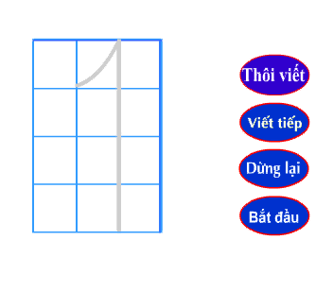
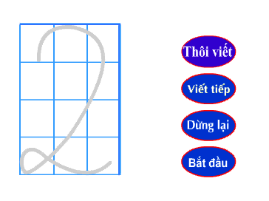
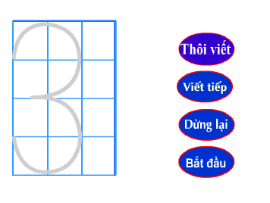
1
2
3

Slide 6
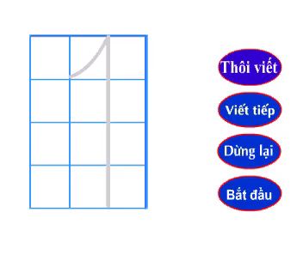
VIẾT SỐ 1
1

Slide 7
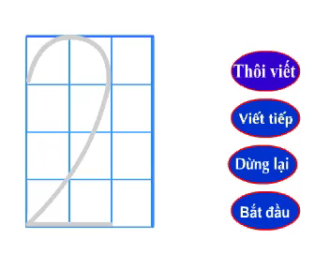
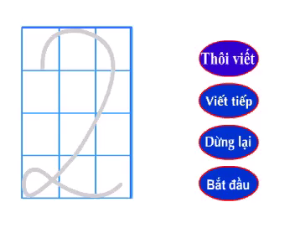
VIẾT SỐ 2
2

Slide 8
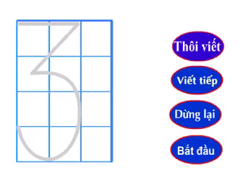

VIẾT SỐ 3
3

Slide 9
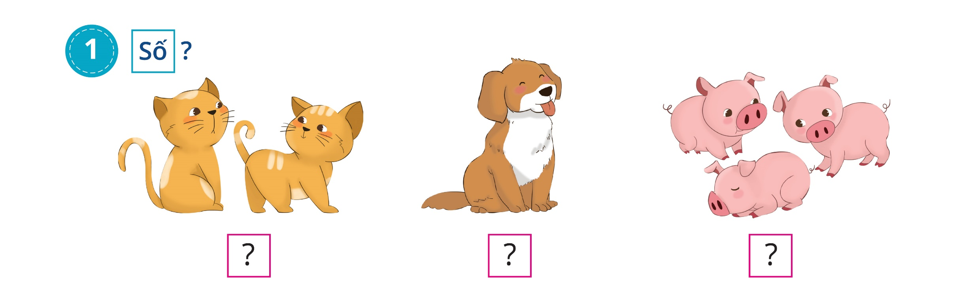

HOẠT ĐỘNG 3: THỰC HÀNH
1
Số
?
2
1
3

Slide 10
2
Lấy số hình phù hợp (theo mẫu):
1
2
3

Slide 11
3
Số
?
1
2
3
3
2
1

Slide 12
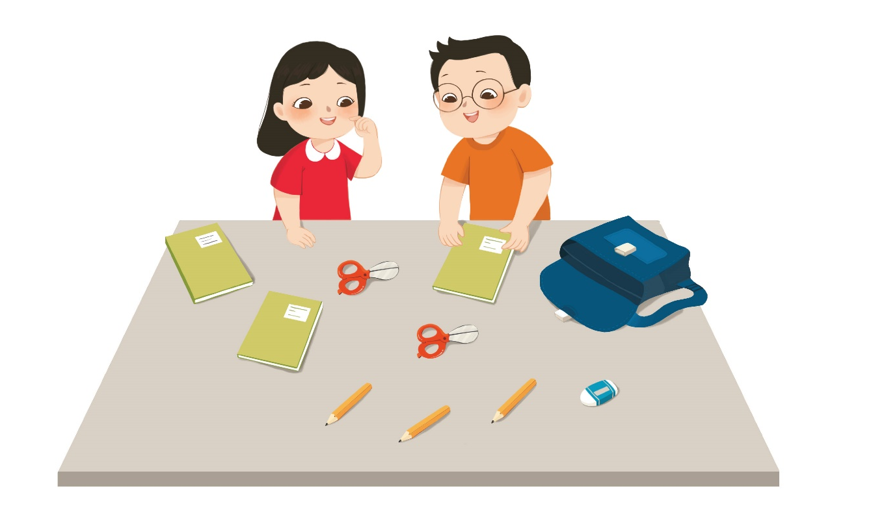



Số
HOẠT ĐỘNG 4: VẬN DỤNG
4
?
3
2
3
1

Slide 13

Các em hãy đếm các đồ dùng học tập trên bàn của mình nhé!
THẢO LUẬN NHÓM ĐÔI

Slide 14

HOẠT ĐỘNG 5: CỦNG CỐ

Slide 15


Ô CỬA BÍ MẬT
1
2
3
4

Slide 16


Số ?
?
1

Slide 17
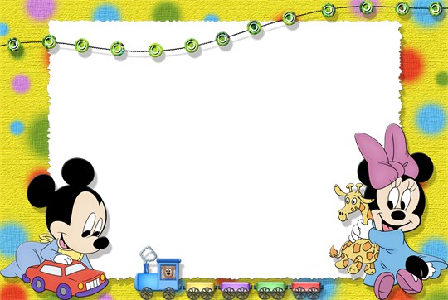

2

Slide 18


3

Slide 19
1
?
3
2

Slide 20
Ô số 4 : Câu hỏi
3
2
?
1

Slide 21
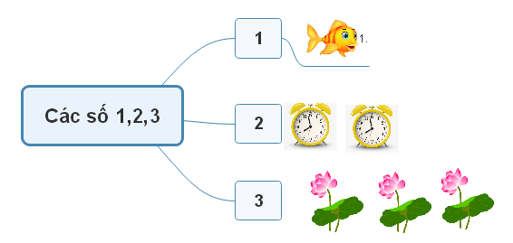
SƠ ĐỒ TƯ DUY

Slide 22

Dặn dò

Slide 23





Tạm biệt và
hẹn gặp lại!

